Slide 1
课程实训结课展示
智慧停车管理系统
V3.0
SYSTEM
结课展示版
城市停车一张图 本地评分推荐 预约订单闭环 运营管理后台
SmartParkCloudLink-hdjd

Slide 2
展示主线
这次展示围绕一条停车业务闭环展开
从停车痛点出发，说明系统能力、核心流程、技术实现和最终交付结果。
01 为什么做
02 做成什么
03 怎么跑通
04 如何交付
停车信息不透明、车位状态不联动、运营数据分散，影响车主体验和管理效率。
系统覆盖地图找位、评分推荐、预约锁位、订单支付、反向寻车和后台统计。
按一条车主旅程演示登录、搜索、推荐、预约、入场、寻车、出场支付。
用前后端代码、启动说明、接口文档和演示脚本支撑结课展示。
展示主线
02

Slide 3
项目背景
项目要解决的是车位信息和停车流程没有联动
系统把车主决策、车场状态和后台运营放到同一条业务链路中。
车主侧
车场侧
管理侧
到达目的地前难判断哪里有空位；停车后订单、支付、寻车分散在不同流程里。
车位库存、预约状态和入出场事件需要同步，否则容易出现超约和状态错乱。
运营人员需要看到车场、车位、订单和收入统计，支持日常管理和展示汇报。
项目回应：先打通“找位、预约、入场、寻车、支付、后台统计”的核心闭环。
项目背景
03

Slide 4
交付成果
V3.0 交付了一套可运行的智慧停车演示系统
结课展示重点看系统是否能启动、能讲清、能跑通、能提交。
7
2
6
1
核心业务模块
用户角色入口
后端路由分组
完整演示主线
可运行
可演示
可提交
Vue 3 + FastAPI + SQLite，可按 README 启动前后端。
车主端和管理端覆盖核心业务闭环。
代码、文档、演示文件和启动说明形成结课材料。
交付成果
04

Slide 5
角色与入口
系统把普通用户和管理员分成两条清晰入口
结课展示时先用普通用户跑停车流程，再用管理员后台收束数据。
普通用户 User
管理员 Admin
演示账号：user / user123
进入首页地图，完成目的地搜索、推荐查看、预约车位、订单支付、反向寻车和个人信息管理。
演示账号：admin / admin123
进入后台看板，查看车场概览、车位状态、订单列表和运营统计，验证前台行为沉淀为后台数据。
角色与入口
05

Slide 6
PART 01
产品能力全景
先看系统对车主和管理员提供了哪些可演示能力，再串成一条完整停车旅程。
06

Slide 7
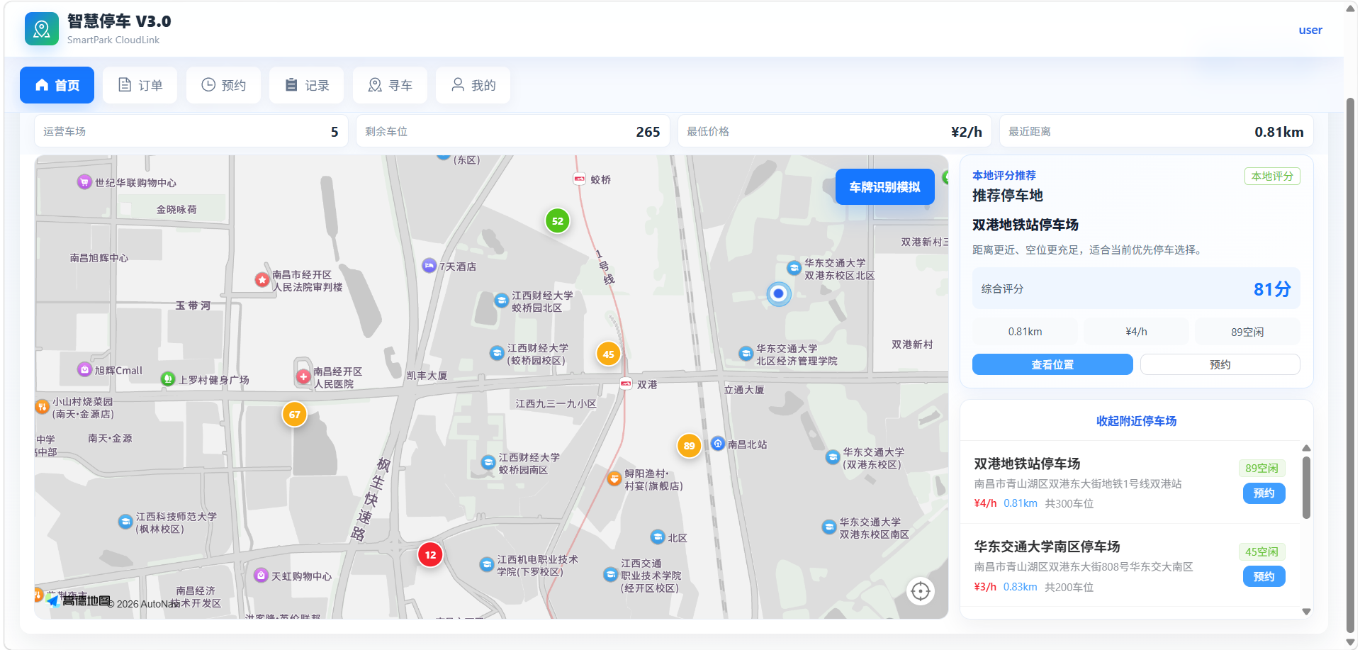
首页地图
车主端从目的地搜索开始完成停车决策
首页地图把目标点、周边停车地、系统车场和预约入口放在同一屏。
输入目的地后调用高德地图能力，定位目标并检索周边停车场。
系统内车场展示实时空位、价格和距离，可进入详情或直接预约。
第三方停车 POI 提供导航入口，系统内车场支撑真实业务状态。
首页地图与推荐列表
首页地图
07

Slide 8
评分推荐
本地评分推荐把选择理由讲清楚
推荐不是黑盒，系统按距离、价格和空位计算综合得分，方便结课展示说明。
距离
越近得分越高
42%
价格
越低得分越高
28%
空位
剩余越多得分越高
30%
推荐公式
综合评分 = 距离得分 × 42% + 价格得分 × 28% + 空位得分 × 30%。目的地或车场信息变化后，推荐列表会重新排序。
评分推荐
08

Slide 9
预约状态
预约与订单状态把车位库存联动起来
预约不只是写记录，还会影响车位状态，并在到场后转为停车订单。
可用车位
>
预约锁位
>
停车中
>
待支付
>
已完成
free
created
parking
pending
paid
释放规则
联动规则
预约取消或超过有效时间后，系统释放锁定车位，避免库存长期占用。
确认到场或模拟入场后生成订单；支付完成后释放车位并归档记录。
预约状态
09

Slide 10
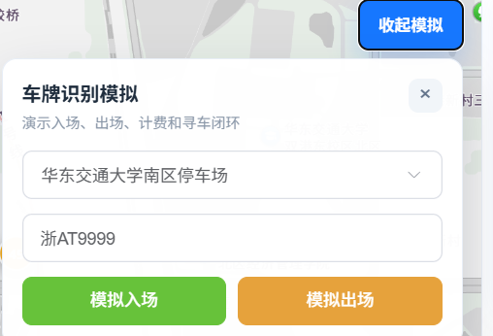
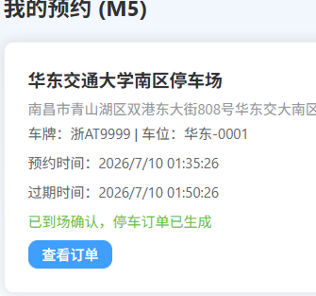
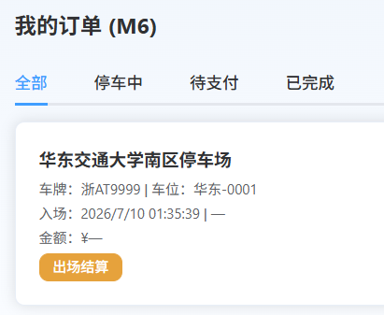
入出场计费
模拟入出场让无设备环境也能跑通闭环
通过车牌事件模拟设备输入，演示订单生成、计费和支付状态流转。
模拟入场
模拟出场
订单支付
选择车场和车牌，系统校验是否存在未完成订单，生成停车中订单并锁定车位。
检索停车中订单，写入出场时间，按车场费率计算停车费用。
订单进入待支付状态，支付后释放车位，历史记录同步到用户端
入出场计费
10

Slide 11
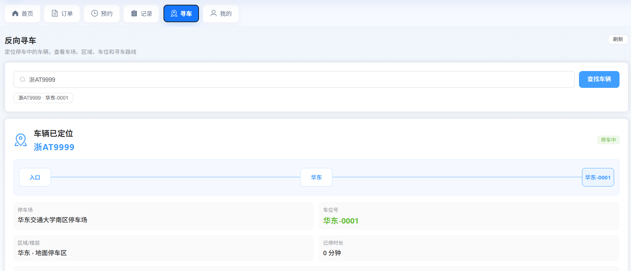
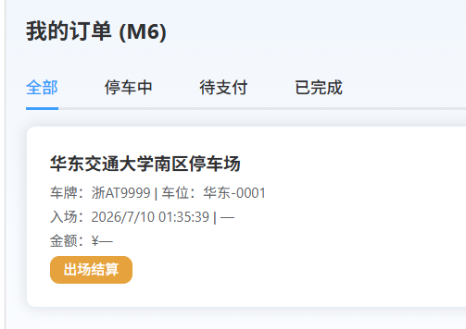
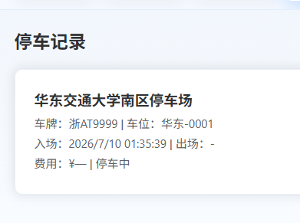
车主服务
反向寻车和个人中心补齐车主体验
系统能从当前停车订单返回车场、车位、区域和寻车步骤。
反向寻车主动展示停车中车辆，也支持车牌号查询。
我的订单展示停车中、待支付和已完成状态，便于演示支付闭环。
停车记录和个人中心保留历史数据、手机号和车牌信息。
车主服务
11

Slide 12
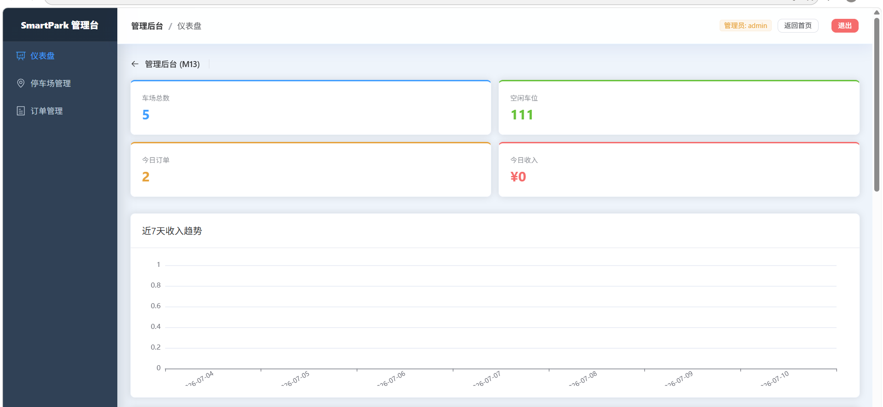
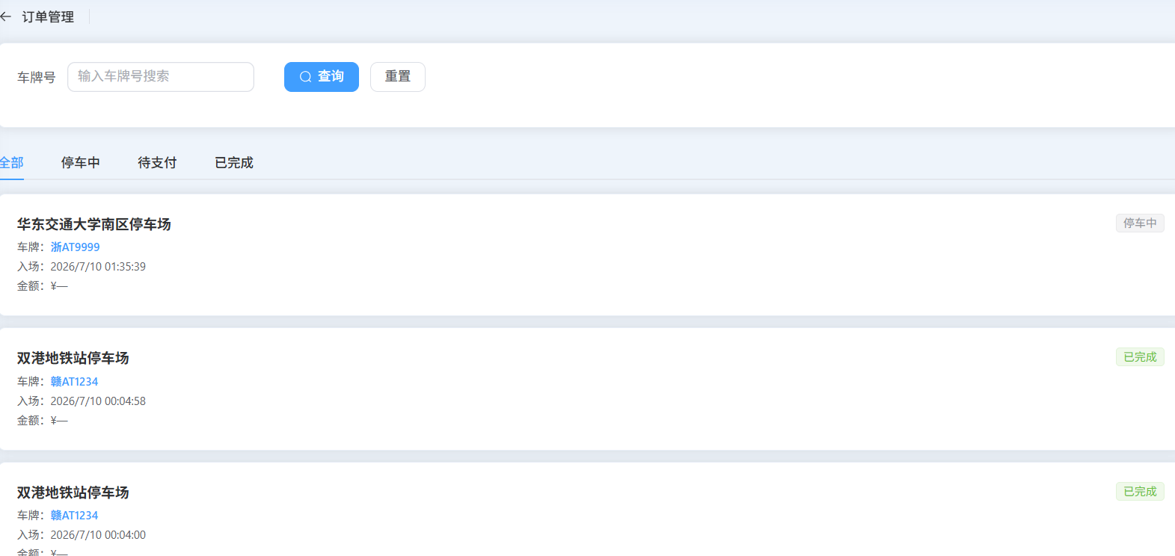
管理后台
管理后台把前台行为沉淀为运营数据
管理员视角用于展示车场概览、车位管理、订单管理和统计分析。
数据看板
车场管理
订单管理
统计分析
展示空闲车位、今日订单、收入趋势和车场饱和度。
查看车场列表、车位状态，并支持后台释放车位。
按状态查询订单，核对前台操作是否同步到后台。
支撑结课展示中的运营视角和数据闭环说明。
管理后台
12

Slide 13
PART 02
技术架构与实现
再看前端、地图服务、后端接口和数据库如何共同支撑这条停车业务闭环。
13

Slide 14
系统架构
前后端分离架构让地图体验和业务状态各司其职
Vue 负责交互体验，FastAPI 负责业务规则，SQLite 保存演示数据。
前端应用
>
地图能力
>
业务接口
>
数据持久化
Vue 3 / Element Plus
高德地图 JS API
FastAPI Routers
SQLAlchemy / SQLite
关键边界
高德地图负责目的地和周边 POI，系统内车场负责预约、入出场、订单、寻车和后台统计等可控业务状态。
系统架构
14

Slide 15
接口与数据
接口和数据模型围绕停车闭环设计
路由与实体名称和业务场景一一对应，便于展示时解释系统实现。
后端路由
核心能力
关键实体
auth
登录注册、用户信息、权限基础
User
lots / spots
车场列表、车位状态、附近车场
ParkingLot / ParkingSpot
reservations
预约创建、确认、取消、过期释放
Reservation
orders
入出场事件、订单支付、停车记录、寻车
ParkingOrder
admin / analytics
后台看板、订单查询、运营统计
运营数据
接口与数据
15

Slide 16
展示收束
最终落在一条可跑通的业务旅程上
从普通用户到管理员后台，展示系统已经形成可运行、可演示、可维护的交付状态。
01
登录
02
搜索
03
推荐
04
预约
05
入场
06
寻车
07
支付
08
后台
可运行
可演示
可维护
前后端可启动，数据库含种子数据，接口文档可查看。
一条车主旅程能串联地图、预约、订单、寻车和支付。
前后端分层清晰，路由和数据模型与业务流程对应。
后续可继续接入真实摄像头、支付渠道和更细粒度的城市停车分析能力。
展示收束
16

